Slide 1
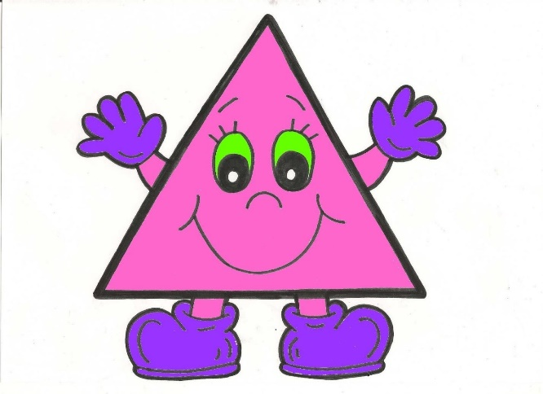
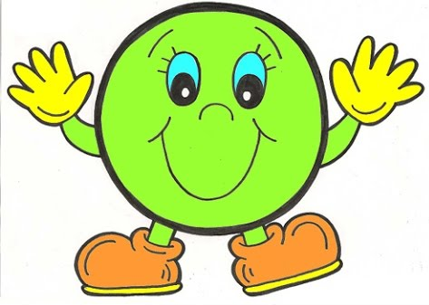
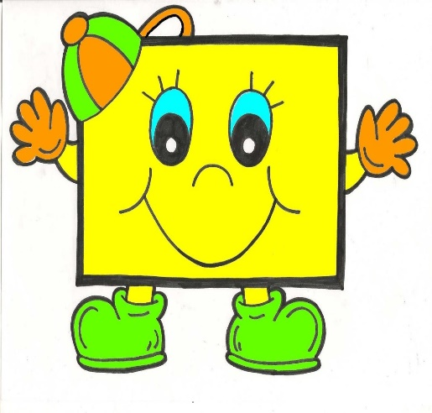
Страна Геометрических
фигур

Slide 2
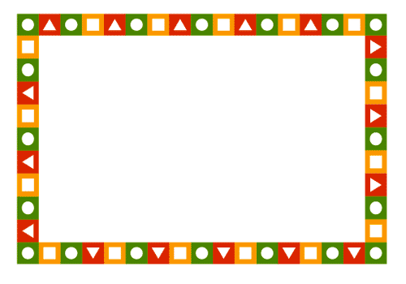

Slide 5
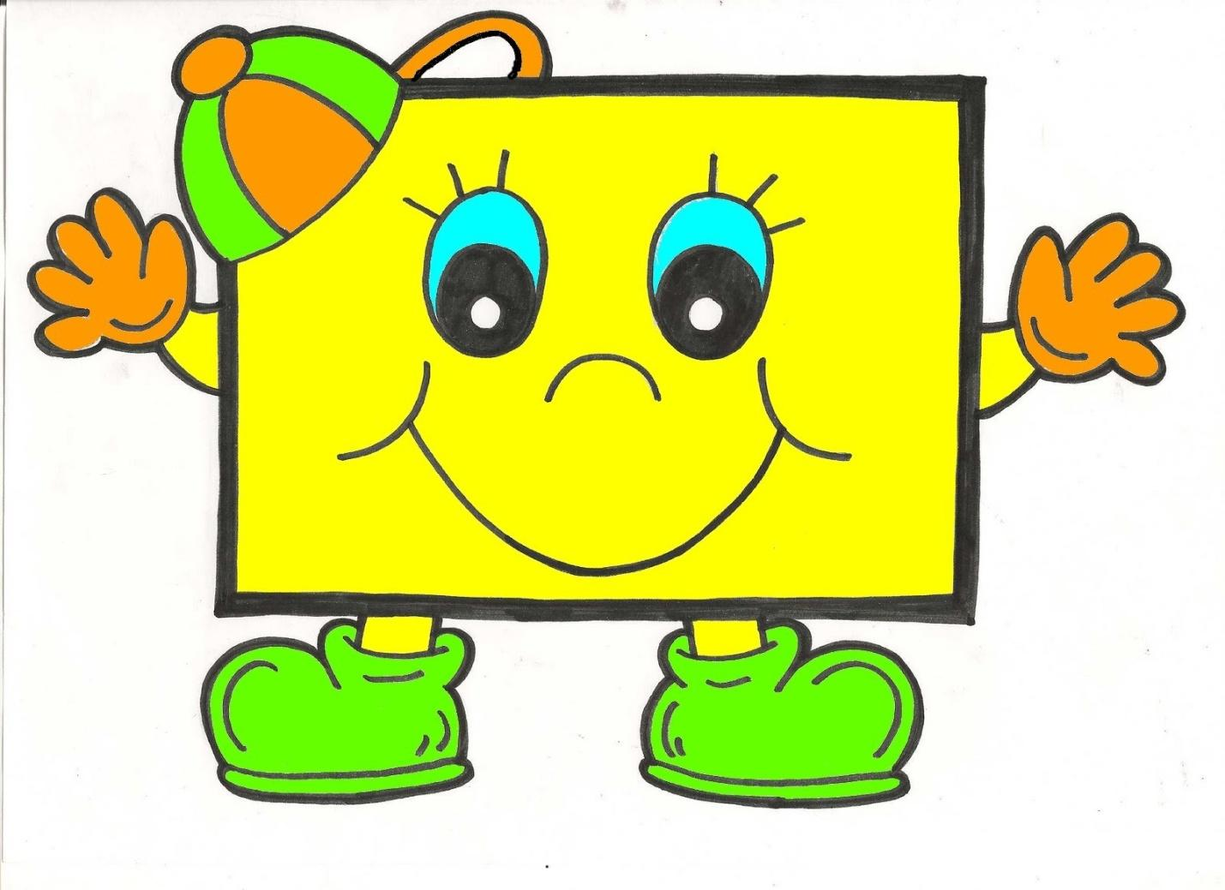

Slide 7
1 группа упражнений, направленных на развитие умения выделять геометрические фигуры в окружающей обстановке , а ещё их можно выделять на рисунке и чертеже.

Slide 8
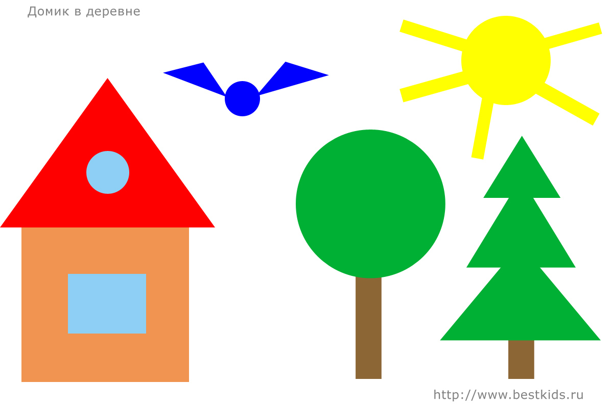
Найди и назови все геометрические фигуры на
рисунке

Slide 9
1
6
4
8

Slide 10
Какие способы разбиения фигур Вы знаете?

Slide 11
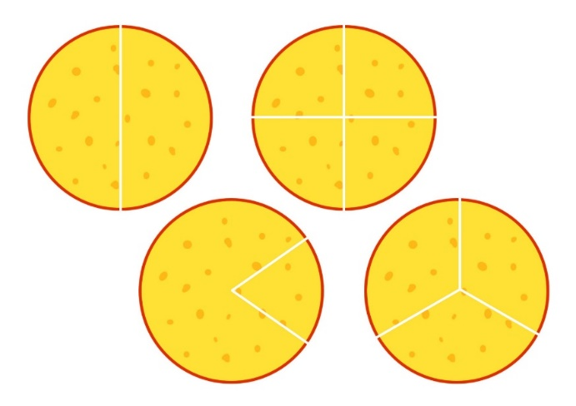
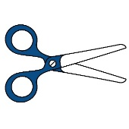
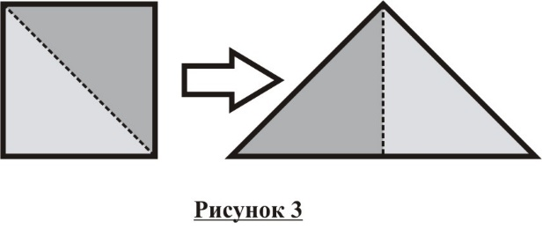
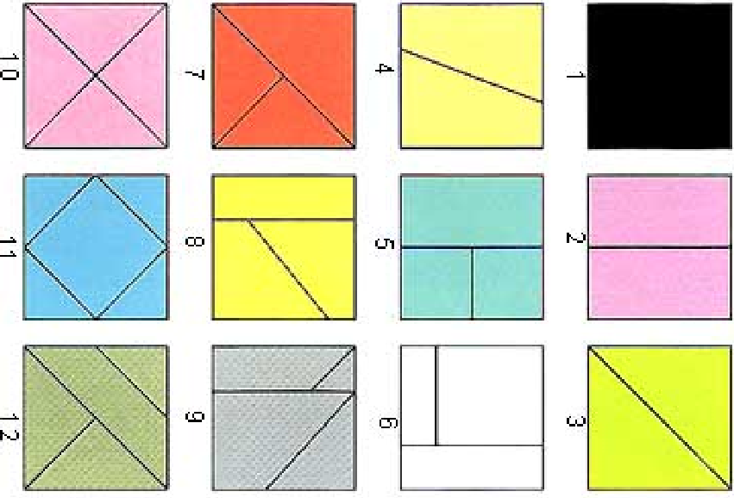
разрезание ножницами,
т. е. реальное разделение
перегибание
проведение необходимых линий (отрезков)

Slide 12
Такие упражнения, направленные на развитие навыков конструирования - это 2 группа упражнений

Slide 13
К ним ещё относятся упражнения на составление геометрических фигур из частей.
Какие известные головоломки вы знаете?

Slide 16
3-я группа - упражнения, направленные на развитие умения выделять элементы и свойства геометрических фигур
Как можно назвать фигуру, у которой пять углов?

Slide 17
Начерти разные фигуры, имеющие по четыре угла и четыре стороны. Чем они отличаются?

Slide 18
Игра «Узнай меня»
Я – многоугольник, имею 3 стороны

Slide 19
Я – не многоугольник, меня можно катать

Slide 20
У меня нет углов, но я не круг

Slide 21
Я – четырёхугольник, но у меня все стороны равны

Slide 22
Можно ли построить четырёхугольник, у которого один прямой угол? Два прямых угла? Три прямых угла? Четыре прямых угла?

Slide 23
4- я группа упражнений направлена на развитие умения выявлять особенности взаимного расположения геометрических фигур
Начерти два треугольника так, чтобы их пересечением были: треугольник; четырехугольник; шестиугольник.

Slide 25
Какая фигура задумана, если эта фигура не круг и находится справа от треугольника?

Slide 26
5-я группа упражнений направлена на развитие интеллектуальных операций (анализ, сравнение, обобщение, классификация) и логического мышления (поиск закономерностей, выявление ошибок).

Slide 27
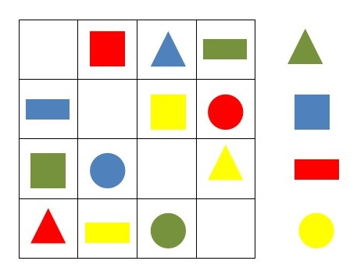
Какой фигуры не хватает на карточке?

Slide 28
Где можно использовать подобные упражнения

Slide 29
Упражнения с геометрическими фигурами позволят расширить …

Slide 30
представления о геометрических фигурах и их свойствах

Slide 31
что будет способствовать развитию ….

Slide 32
других математических представлений
мышления
внимания
восприятия
памяти
воспитанию познавательного интереса
развитию творческих способностей
фантазии

Slide 33
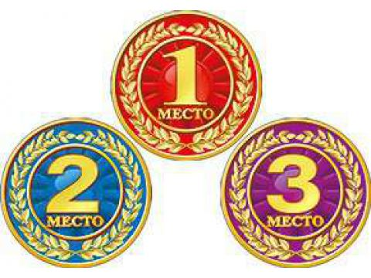

Slide 34
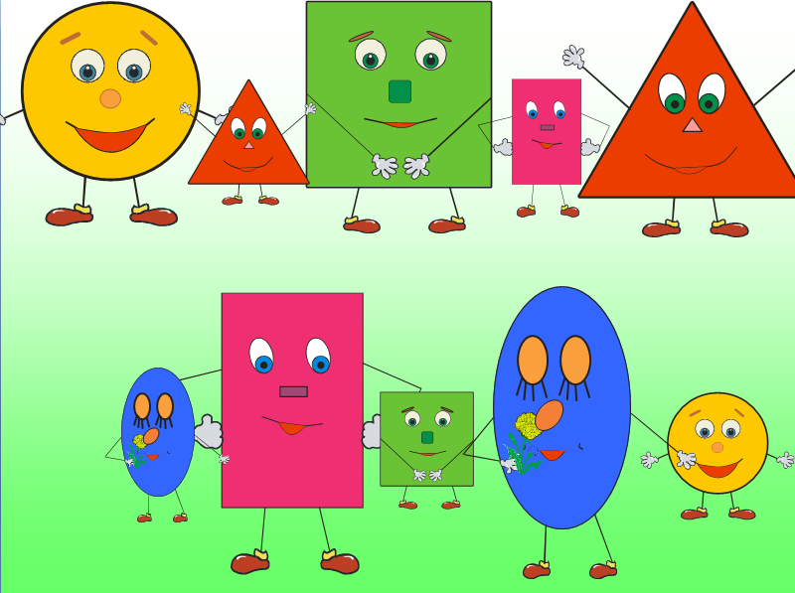
Спасибо за активность!
Спасибо за активность!

